Slide 1



Trình bày nội bộ · 19/10/2026
UrBox Meeting Copilot
Trợ lý AI trong cuộc họp: hỗ trợ ngay lúc họp, lưu trữ cả realtime lẫn sau buổi họp, dùng ứng dụng WikiBox làm kho tri thức
Dành cho DH/LM và các phòng ban của UrBox
Phụ trách: phuc.bh@urbox.vn · Bản 3.21
Notes:
Dạ em chào anh chị. Hôm nay em trình bày về UrBox Meeting Copilot, trợ lý AI dùng trong các cuộc họp của UrBox. Trong khoảng mười tám phút, em đi qua sáu nội dung: điểm khác biệt so với các công cụ ghi chú họp đang có; cách dùng tài liệu của nhóm và ứng dụng WikiBox; cách trợ lý lấy dữ liệu từ WikiBox; cách giúp DH và LM quản lý cuộc họp của các thành viên; chi phí bot Recall.ai; và cách lưu trữ dữ liệu cả trong lúc họp lẫn sau buổi họp. Cuối buổi em có đề xuất triển khai và các việc cần anh chị quyết định.

Slide 2







Tóm tắt
Sáu điểm chính của Meeting Copilot
Mỗi điểm có slide riêng phía sau, số trên thẻ là thứ tự trình bày
1
2
3
Điểm khác biệt
Tài liệu nhóm và WikiBox
Truy cập WikiBox
Hỗ trợ ngay lúc họp, bằng dữ liệu của UrBox
Hai nguồn tách rời, mỗi nguồn một dấu riêng
Tra tài liệu chính thức ngay trong buổi họp
4
5
6
DH/LM quản lý cuộc họp
Bot Recall.ai
Lưu trữ
Nhóm theo phòng ban, biên bản cùng một chuẩn
Bot tính phí 0,5 USD mỗi giờ, một bot mỗi cuộc họp
Lưu từng câu khi nói, biên bản lên Drive sau họp
Meeting Copilot · 19/10/2026
2 / 13
Notes:
Đây là sáu điểm chính. Một, Meeting Copilot hỗ trợ ngay trong lúc họp bằng dữ liệu của UrBox, không chỉ ghi chép sau buổi. Hai, tri thức đến từ hai nguồn tách rời: tài liệu riêng của nhóm tải lên Copilot, và ứng dụng WikiBox của công ty. Ba, trợ lý tra được WikiBox ngay trong buổi, có nguồn. Bốn, DH và LM nắm được cuộc họp của cả nhóm. Năm, bot Recall.ai là dịch vụ tính phí, khoảng nửa đô la mỗi giờ, một bot cho cả cuộc họp. Sáu, dữ liệu được lưu ngay khi nói và có biên bản trên Google Drive sau buổi họp.

Slide 3





1 · Khác biệt
Hỗ trợ ngay lúc họp, bằng dữ liệu của UrBox
So với Gemini trong Google Meet, Otter, Fireflies, tl;dv: mạnh ở chép lời, tóm tắt sau buổi họp
Gợi ý trả lời khách sau 4-8 giây
Trợ lý giọng nói tiếng Việt
Biết chính xác ai đang nói
Bảng BD lấy từ tài liệu nhóm, cuộc họp trước và WikiBox, có dấu nguồn; chỉ đội mình thấy
Gọi "UrBox ơi" để tra cứu, tóm tắt, soạn slide, sơ đồ, dashboard ngay trên màn hình họp
Mẫu giọng dùng chung cả công ty, cả họp trực tiếp; đúng 97-98% số câu ở 2 cuộc họp thật
Nhớ xuyên các cuộc họp
Họp kết hợp, một bot cho tất cả
Quản lý theo nhóm, dữ liệu UrBox
Biên bản tự nhắc khi buổi này nói khác điều nhóm đã chốt ở 12 buổi gần nhất
Mic trong phòng cùng người online qua Meet; nhiều người dùng Copilot chỉ cần một bot
Nhóm theo phòng ban, mẫu biên bản chuẩn; dữ liệu ở Atlas, Drive của UrBox, đăng nhập @urbox.vn
Chép lời, tóm tắt, bot Google Meet, lưu Drive là phần cơ bản, công cụ khác cũng có. Điểm mạnh là gộp tất cả trên dữ liệu và quy trình của UrBox.
Meeting Copilot · 19/10/2026
3 / 13
Notes:
Các công cụ như Gemini trong Google Meet, Otter hay Fireflies đã làm tốt phần chép lời và tóm tắt sau buổi họp. Meeting Copilot khác ở sáu điểm. Thứ nhất, khi khách hỏi, đội BD có gợi ý trả lời sau bốn đến tám giây, lấy từ tài liệu nhóm, các buổi họp trước và WikiBox, có dấu nguồn. Thứ hai, trợ lý nghe tiếng Việt: chỉ cần gọi "UrBox ơi" là tra cứu, tóm tắt, soạn slide, sơ đồ ngay trên màn hình họp. Thứ ba, hệ thống biết ai đang nói nhờ mẫu giọng dùng chung của công ty, kể cả khi họp trực tiếp; đo trên hai cuộc họp thật nội bộ, đúng chín mươi bảy và chín mươi tám phần trăm số câu. Thứ tư, biên bản tự nhắc khi buổi này nói khác điều đã chốt. Thứ năm, họp kết hợp trong phòng và online, nhiều người cùng dùng Copilot chỉ cần một bot. Thứ sáu, quản lý theo nhóm, dữ liệu nằm trên hạ tầng của UrBox. Em không khẳng định công cụ khác không có từng phần; điểm mạnh là gộp tất cả trên dữ liệu và quy trình của UrBox.

Slide 4
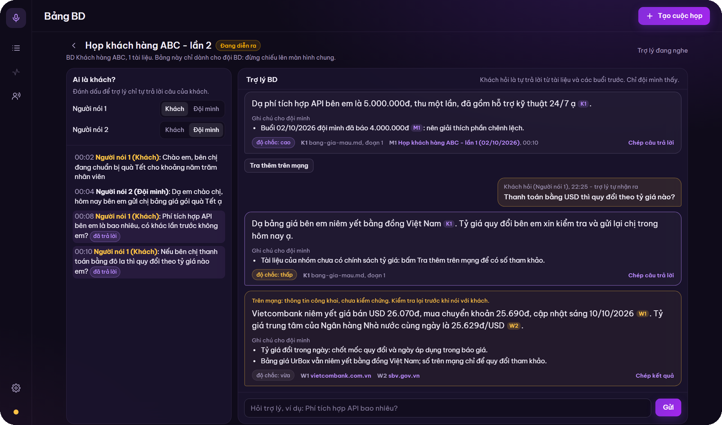
1 · Ví dụ trong buổi họp
Khách hỏi điều BD chưa nắm: vài giây là có gợi ý
Bảng BD mở trên máy của đội mình, không chiếu lên màn hình chung, trợ lý không đọc thành tiếng
KHÁCH HỎI
"Phí tích hợp API bao nhiêu, có khác lần trước không?"
SAU 4-8 GIÂY (ĐO THẬT)
5.000.000đ, thu một lần, gồm hỗ trợ 24/7 [K1]
Ghi chú cho đội: buổi 02/10 đội mình đã báo 4.000.000đ [M1], nên giải thích phần chênh lệch
BD TRẢ LỜI NGAY
Không phải hẹn "em kiểm tra rồi gửi lại", và biết thông tin lấy từ đâu
K: tài liệu nhóm · M: cuộc họp trước · U: WikiBox · W: trên mạng · dữ liệu mẫu
Meeting Copilot · 19/10/2026
4 / 13
Notes:
Đây là một ví dụ cụ thể. Khách hỏi: phí tích hợp API bao nhiêu, có khác lần trước không. Chỉ bốn đến tám giây sau, trên Bảng BD mở ở máy của đội mình đã có gợi ý: năm triệu đồng, thu một lần, lấy từ bảng giá của nhóm, dấu K1. Trợ lý còn ghi chú: buổi ngày hai tháng mười đội mình đã báo bốn triệu, nên giải thích phần chênh lệch, dấu M1. Mỗi ý đều có dấu nguồn: K là tài liệu nhóm, M là cuộc họp trước, U là WikiBox, W là thông tin trên mạng khi đội bấm tra thêm. Bảng này không chiếu lên màn hình chung và trợ lý không đọc thành tiếng, nên khách không thấy.

Slide 5


2 · Tài liệu nhóm và WikiBox
Hai nguồn tri thức, hai nơi quản lý riêng
Tài liệu riêng của nhóm tải lên Meeting Copilot; tài liệu chung của công ty đọc từ ứng dụng WikiBox
Tài liệu của nhóm
Ứng dụng WikiBox (wiki.urbox.dev)
Trong Meeting Copilot
Ứng dụng riêng
Chủ nhóm tải lên: bảng giá, hồ sơ năng lực, FAQ, JD
PDF, Word, PowerPoint, .txt; tối đa 25 MB, 100 tài liệu
Chỉ giữ phần chữ, không giữ tệp gốc
Dùng cho Bảng BD, hỏi trên mọi cuộc họp (dấu K)
Kho chính thức: sản phẩm, quy trình, chính sách
Mỗi người tự kết nối tài khoản WikiBox của mình
Chỉ đọc, đúng quyền xem của người đó trên WikiBox
Dùng cho trợ lý và Bảng BD (dấu U)
Để ở đâu?
Riêng của nhóm hoặc của một khách (giá riêng, điều khoản, JD) → tài liệu của nhóm
Chung cả công ty, cần một bản chuẩn → WikiBox, không tải bản sao vào Copilot
Meeting Copilot · 19/10/2026
5 / 13
Notes:
Về tài liệu, Copilot dùng hai nguồn và hai nơi quản lý riêng. Bên trái là tài liệu của nhóm: chủ nhóm tải lên bảng giá, hồ sơ năng lực, FAQ, JD; hệ thống chỉ giữ phần chữ, không giữ tệp gốc. Bên phải là WikiBox, một ứng dụng riêng của công ty tại wiki.urbox.dev. Copilot không chứa WikiBox mà kết nối vào: mỗi người tự kết nối tài khoản WikiBox của mình, chỉ đọc, đúng quyền xem. Nguyên tắc chọn nơi để tài liệu: cái gì riêng của nhóm hay của một khách thì để ở tài liệu nhóm; cái gì chung cả công ty, cần một bản chuẩn, thì để trên WikiBox và không tải bản sao vào Copilot.

Slide 6
2 · Nguyên tắc thiết kế
WikiBox là ứng dụng hỗ trợ, không gộp vào Copilot
Hai ứng dụng độc lập, nối với nhau qua một cổng chỉ đọc, để nội dung không chồng chéo
UrBox Meeting Copilot
Cổng MCP
Ứng dụng WikiBox
Cuộc họp, lời thoại, biên bản
Tài liệu riêng của nhóm
Nhóm, phân quyền, mẫu giọng
wiki.urbox.dev
Sản phẩm, quy trình, chính sách
Do các phòng ban tự cập nhật
chỉ đọc · theo quyền từng người
1
Một chiều, chỉ đọc
Copilot không thêm, sửa, xóa gì trên WikiBox và không ghi dữ liệu họp sang đó
2
Không sao chép
Hỏi lúc nào đọc lúc đó nên luôn là bản mới nhất, không có bản cũ nằm trong Copilot
3
Mỗi nguồn một dấu
K tài liệu nhóm, M cuộc họp trước, U WikiBox: người nghe biết thông tin từ đâu
4
Khi hai nguồn khác nhau
Giá, điều khoản riêng cho khách theo K; kiến thức chung theo U; chỗ khác ghi cho đội
5
Tách được bất cứ lúc nào
WikiBox chậm quá 8 giây hoặc ngắt kết nối thì Copilot vẫn chạy bằng nguồn còn lại
Meeting Copilot · 19/10/2026
6 / 13
Notes:
Đây là nguyên tắc thiết kế quan trọng nhất: WikiBox là ứng dụng hỗ trợ, không gộp vào Meeting Copilot. Hai bên độc lập, nối qua một cổng MCP chỉ đọc. Một, Copilot chỉ đọc, không thêm sửa xóa gì trên WikiBox và không ghi dữ liệu họp sang đó. Hai, không sao chép: hỏi lúc nào đọc lúc đó, nên luôn là bản mới nhất. Ba, mỗi nguồn một dấu riêng để người nghe biết thông tin từ đâu. Bốn, khi hai nguồn nói khác nhau: giá và điều khoản riêng cho khách theo tài liệu nhóm, kiến thức chung theo WikiBox, chỗ khác nhau được ghi cho đội. Năm, tách được: WikiBox chậm quá tám giây hay ngắt kết nối thì Copilot vẫn chạy bằng các nguồn còn lại. Nhờ vậy nội dung hai bên không chồng chéo.

Slide 7


3 · Truy cập WikiBox
Lấy dữ liệu từ WikiBox ngay trong buổi họp
Trợ lý và Bảng BD tìm trên WikiBox bằng tài khoản của người tạo cuộc họp
1
2
3
4
Hỏi
Tìm trên WikiBox
Trả lời có nguồn
Mở tài liệu gốc
"UrBox ơi, chính sách đổi voucher là gì?" hoặc khách hỏi
Máy chủ Copilot tìm, cùng lúc với tài liệu nhóm và các buổi trước
AI chỉ dùng đoạn tìm được, gắn U1, U2 sau từng ý
Bấm U1 để mở đúng trang trên WikiBox
Kết nối một lần
Trạng thái 23/10/2026
Cài đặt > Kho tri thức: đăng nhập bằng Google hoặc API key
Chỉ đọc, đúng quyền của mình; ngắt lúc nào cũng được
WikiBox đã cho Copilot đăng nhập trực tiếp bằng tài khoản Google
Đã tích hợp qua MCP; cần chạy thử với tài liệu thật
Meeting Copilot · 19/10/2026
7 / 13
Notes:
Lấy dữ liệu từ WikiBox trong buổi họp gồm bốn bước. Người họp hỏi bằng giọng nói, ví dụ "UrBox ơi, quy trình đổi voucher hết hạn thế nào?", hoặc khách hỏi và Bảng BD tự nhận ra. Máy chủ Copilot tìm trên WikiBox bằng tài khoản của người tạo cuộc họp, song song với tài liệu nhóm và các buổi trước. AI chỉ dùng các đoạn tìm được và gắn dấu U1, U2. Bấm U1 là mở đúng tài liệu gốc trên WikiBox. Kết nối chỉ làm một lần trong Cài đặt: đăng nhập WikiBox bằng tài khoản Google công ty, hoặc dán API key. Về trạng thái: WikiBox đã cho Copilot đăng nhập trực tiếp; cần chạy thử với tài liệu thật.

Slide 8
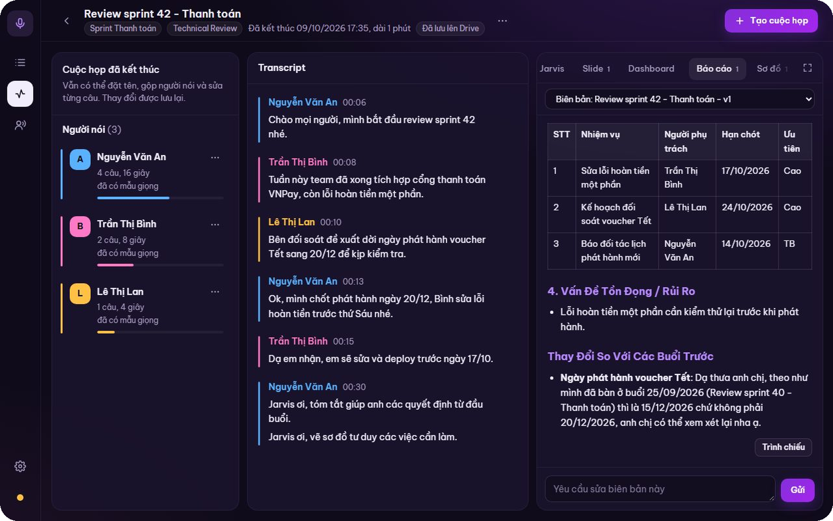
4 · DH/LM quản lý cuộc họp
Nắm cuộc họp của cả nhóm, không phải dự từng buổi
Dành cho trưởng phòng (DH) và quản lý trực tiếp (LM) làm chủ nhóm
Nhóm theo phòng ban, dự án
DH/LM là chủ nhóm; họp định kỳ trên lịch tự vào nhóm
Biên bản cùng một chuẩn
Quyết định, việc cần làm, người phụ trách, hạn chót
Không sót điều đã chốt
Biên bản tự nhắc khi nói khác điều đã chốt trước đó
Hỏi trên mọi cuộc họp
"Nhóm đã hứa gì với khách?" (nhóm bật chế độ BD)
Thư mục Drive của nhóm
Biên bản tự lưu, tự chia sẻ cho thành viên
Biên bản trong ứng dụng (dữ liệu mẫu): bảng phân công và mục Thay đổi so với các buổi trước
Meeting Copilot · 19/10/2026
8 / 13
Notes:
Với DH và LM, mục tiêu là nắm được cuộc họp của cả nhóm mà không phải dự từng buổi. DH hoặc LM làm chủ nhóm theo phòng ban hay dự án; các buổi họp định kỳ trên lịch tự vào đúng nhóm. Biên bản theo một mẫu chuẩn của nhóm, luôn có quyết định, việc cần làm, người phụ trách và hạn chót. Biên bản tự nhắc khi buổi này nói khác điều đã chốt trước đó. Chủ nhóm hỏi trên mọi cuộc họp, ví dụ "tuần này nhóm đã hứa gì với khách", và nhận báo cáo có nguồn từng buổi; hiện tính năng này cần bật chế độ BD của nhóm. Mọi biên bản tự lưu vào thư mục Drive của nhóm và tự chia sẻ cho thành viên.

Slide 9
4 · Phân quyền
Nhóm thì chia sẻ, cá nhân thì riêng
Ai xem được gì trong Meeting Copilot
Nội dung | DH/LM (chủ nhóm) | Thành viên nhóm | Người ngoài nhóm
Cuộc họp và biên bản của nhóm | Xem, quản lý | Xem, tạo cuộc họp | Không xem được
Thư mục Drive của nhóm | Chủ thư mục | Được chia sẻ quyền sửa | Không
Tài liệu của nhóm | Tải lên, xóa | Xem danh sách | Không
Mẫu biên bản của nhóm | Tạo, sửa, đặt mặc định | Dùng khi lập biên bản | Không
Hỏi trên mọi cuộc họp của nhóm | Có (bật chế độ BD) | Không | Không
Cuộc họp cá nhân của mỗi người | Không, trừ khi đưa vào nhóm | Chỉ người tạo | Không
Nhiều người dùng Copilot trong cùng một cuộc họp Google Meet: mỗi người một cuộc họp riêng, biên bản vào Drive của mình. Cuộc họp thuộc nhóm thì dùng chung một biên bản trong thư mục Drive của chủ nhóm.
Meeting Copilot · 19/10/2026
9 / 13
Notes:
Về phân quyền, nguyên tắc là nhóm thì chia sẻ, cá nhân thì riêng. Chủ nhóm, tức DH hoặc LM, xem và quản lý cuộc họp, tài liệu, mẫu biên bản của nhóm. Thành viên xem được mọi cuộc họp và biên bản của nhóm, dùng mẫu biên bản chung. Người ngoài nhóm không xem được gì. Cuộc họp cá nhân của mỗi người chỉ người đó xem; DH, LM chỉ thấy khi cuộc họp được đưa vào nhóm. Khi nhiều người cùng dùng Copilot trong một cuộc họp Google Meet, mỗi người có cuộc họp riêng và biên bản vào Drive của mình; cuộc họp thuộc nhóm thì dùng chung một biên bản trong thư mục của chủ nhóm.

Slide 10



5 · Recall.ai
Recall.ai: bot tính phí ghi lại Google Meet
Dịch vụ bên ngoài, chỉ dùng khi họp online; họp trực tiếp dùng mic trình duyệt, không cần bot
1
Hẹn bot
CHI PHÍ THAM KHẢO
Theo lịch (bật "Bot tự vào cuộc họp") hoặc dán link Google Meet
0,5 USD / giờ
2
Xin vào như khách
Người trong cuộc họp bấm Cho vào; bot báo trong chat là cuộc họp được chép lời
Khoảng 12.500đ mỗi giờ bot ở trong cuộc họp
80 giờ có bot mỗi tháng: khoảng 40 USD, tức 1.000.000đ
Một bot cho cả cuộc họp, dù nhiều người dùng Copilot
3
Chép lời từng người
Mỗi người một luồng, đúng tên trong Meet, về Copilot theo thời gian thực
4
Tự rời, tự dọn
Mọi người rời 60 giây thì bot rời, biên bản lập ngay; bản ghi trên Recall xóa ngay
Theo trang giá Recall.ai 19/10/2026, tỷ giá 25.000đ/USD; chép lời Soniox tính riêng. Ngân sách cần Tài chính xác nhận.
Hiện trạng: tài khoản Recall.ai của công ty hết credit từ 13/10/2026, bot chưa vào được Google Meet cho tới khi nạp thêm.
Meeting Copilot · 19/10/2026
10 / 13
Notes:
Bot Google Meet dùng Recall.ai, một dịch vụ bên ngoài có tính phí. Bot được hẹn theo lịch hoặc bằng link, xin vào như khách, chép lời từng người đúng tên trong Meet, và tự rời sau sáu mươi giây khi mọi người rời; bản ghi trên Recall bị xóa ngay. Chi phí theo trang giá của Recall là nửa đô la mỗi giờ bot ở trong cuộc họp, tính theo giây, khoảng mười hai nghìn năm trăm đồng. Ví dụ tám mươi giờ họp có bot mỗi tháng là khoảng bốn mươi đô la, tức khoảng một triệu đồng. Nhiều người dùng Copilot trong cùng cuộc họp vẫn chỉ một bot. Họp trực tiếp thì dùng mic trình duyệt, không cần bot. Lưu ý hiện trạng: tài khoản Recall của công ty hết credit từ mười ba tháng mười, cần nạp để bot hoạt động lại.

Slide 11

6 · Lưu trữ
Lưu trữ cả trong lúc họp và sau buổi họp
Realtime: từng câu lưu ngay khi nói xong. Sau buổi: biên bản, ghi âm, Google Drive, máy tính
Trong lúc họp (realtime)
Sau buổi họp
Mỗi câu lưu ngay vào MongoDB Atlas của UrBox khi vừa nói xong
Tên người nói cập nhật liền trên lời thoại đã lưu
Rớt mạng: tự nối lại, phát lại phần âm thanh vừa lỡ (tối đa 15 giây)
Nhiều người cùng xem trực tiếp; mỗi người dùng Copilot có cuộc họp riêng
Ghi âm lưu song song, chỉ khi mọi người đồng ý
Biên bản tự lập theo mẫu ngay khi kết thúc
Google Drive: nhóm vào thư mục của chủ nhóm, cá nhân vào Drive của mình
Tải Word, MP3; tự lưu về thư mục trên máy
Ghi âm tự xóa sau 30 ngày; biên bản giữ lâu dài
Tìm lại, hỏi lại cuộc họp cũ; xuất Markdown, JSON
Lưu ở Atlas, Drive của UrBox
Giọng nói chỉ lưu vector số
Ghi âm cần mọi người đồng ý
Recall xóa bản ghi ngay
Meeting Copilot · 19/10/2026
11 / 13
Notes:
Lưu trữ có hai lớp. Trong lúc họp, mỗi câu được lưu ngay vào MongoDB Atlas của UrBox khi vừa nói xong, không chờ hết buổi; tên người nói cập nhật liền; rớt mạng thì tự nối lại và phát lại phần âm thanh vừa lỡ. Sau buổi họp, biên bản tự lập theo mẫu và lưu lên Google Drive: cuộc họp nhóm vào thư mục của chủ nhóm, cuộc họp cá nhân vào Drive của mình; tải được bản Word, ghi âm, và tự lưu về thư mục trên máy. Ghi âm chỉ bật khi mọi người đồng ý và tự xóa sau ba mươi ngày; giọng nói chỉ lưu dạng vector số, không lưu âm thanh mẫu.

Slide 12
Bước tiếp theo
Đề xuất triển khai và việc cần quyết định
Thí điểm 2 tuần trước khi mở rộng
Nạp credit Recall.ai
Ngân sách tham khảo khoảng 1.000.000đ cho 80 giờ họp có bot mỗi tháng
1
Quản trị viên, Tài chính
Kết nối WikiBox
Mỗi người đăng nhập WikiBox bằng Google trong Cài đặt; chạy thử với tài liệu thật
2
Từng người dùng
Mỗi phòng ban một nhóm
DH/LM làm chủ nhóm, thêm thành viên, chọn mẫu biên bản, tải tài liệu riêng
3
DH/LM
Thí điểm 2 tuần
2-3 phòng ban (ví dụ BD, Engineering); đo số cuộc họp, thời gian có biên bản, số gợi ý dùng được
4
Phụ trách dự án
Phát triển tiếp
Mở "Hỏi trên mọi cuộc họp" cho mọi nhóm; xử lý các trường hợp hiếm có 2 bot
5
Đội phát triển
Meeting Copilot · 19/10/2026
12 / 13
Notes:
Em đề xuất năm việc. Một, nạp credit Recall.ai, ngân sách tham khảo khoảng một triệu đồng cho tám mươi giờ họp có bot mỗi tháng, cần phòng Tài chính xác nhận. Hai, mỗi người kết nối WikiBox một lần trong Cài đặt, đăng nhập bằng tài khoản Google công ty, và chạy thử với tài liệu thật. Ba, mỗi phòng ban tạo một nhóm, DH hoặc LM làm chủ nhóm, chọn mẫu biên bản và tải tài liệu riêng. Bốn, thí điểm hai tuần với hai, ba phòng ban, đo số cuộc họp, thời gian có biên bản và số gợi ý dùng được. Năm, đội phát triển mở tính năng hỏi trên mọi cuộc họp cho mọi nhóm.

Slide 13
Cảm ơn anh chị
Hỏi đáp
Ứng dụng: urbox-meeting-api.onrender.com (đăng nhập @urbox.vn)
Hướng dẫn: mục 10.6 (bot Meet dùng chung), mục 13.4 (WikiBox)
Phụ trách: phuc.bh@urbox.vn
Notes:
Em cảm ơn anh chị đã lắng nghe, em xin nhận câu hỏi. Ứng dụng chạy tại địa chỉ trên màn hình, đăng nhập bằng tài khoản @urbox.vn. Hướng dẫn chi tiết ở mục 10.6 cho bot Google Meet dùng chung và mục 13.4 cho WikiBox.

